Slide 2
Zorąąerelateerde technoloąie
Module 2
Eenheid 1
De rol van technoloąie in de lanąduriąe zorą

Slide 3
01 Wat is technologie in de langdurige
zorg?
Digitale transformatie in de zorgsector
Wat is technologie in de zorg?
Soorten technologie en hulpmiddelen in de zorg
02 Voordelen voor zorgverleners en zorgontvangers
INHOUDSOPGAVE
03 Uitdagingen en barrières
Barrières voor de adoptie van¹ technologie
Digitale kloof
Ethiek, privacy en gegevensbeveiliging

Slide 4
Wat is technologie in de langdurige zorg?
De digitale transformatie in de zorgsector
Wat is technologie in de zorg? Soorten technologie in de zorg
1

Slide 5
Digitale transformatie in de zorgsector
Digitale transformatie of digitalisering in de zorgsector verwijst naar het gebruik van digitale technologieën en internet om de zorgverlening en het beheer van zorg te verbeteren
Het doel is om het zorgpersoneel te ontlasten en tegelijkertijd de zorgomstandigheden en het welzijn van zorgbehoevenden te verbeteren

Slide 6
Digitale transformatie in de zorgsector
De Covid-19-pandemie heeft het gebruik van digitale technologieën in de zorg versneld
De digitale transformatie in de zorgsector is echter nog maar net begonnen en is een continu proces

Slide 7
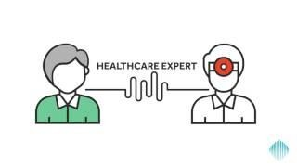
Video: Digitale transformatie in de zorgsector
Bekijk deze video om te begrijpen hoe de aanhoudende trend van digitale transformatie de zorgsector beïnvloedt.
1
Top van wereldregeringen | Hoe verandert technologie de zorgsector?

Slide 8
Digitale transformatie in de zorgsector
Een praktisch voorbeeld is de verschuiving van traditionele, papieren documentatie naar digitale dossiers.
Veel zorgverleners zijn overgestapt van pen en papier naar elektronische zorgdocumentatiesoftware op tablets of smartphones.
Dit vermindert de hoeveelheid papierwerk, centraliseert informatie en vereenvoudigt updates en informatie-uitwisseling tussen zorgmedewerkers.

Slide 9
Oefening - Wat is technologie in de zorg?
Wat houdt zorgtechnologie eigenlijk in? Voordat je kennismaakt met specifieke soorten technologie in de zorg, laten we beginnen met een oefening:
Leg in je eigen woorden uit wat zorgtechnologie voor jou betekent.
Noem drie voorbeelden van zorgtechnologie en beschrijf het doel ervan.

Slide 10
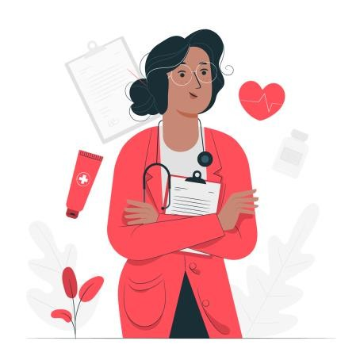
Wat is technologie in de zorg?
Hier zijn enkele mogelijke definities van zorggerelateerde technologie:
Zorggerelateerde technologie is het gebruik van technologie om mensen te ondersteunen om langer, gezonder en onafhankelijker te leven thuis of in een gemeenschapsomgeving zoals een verzorgingstehuis.
1
In de zorg verwijst technologie naar moderne en genetwerkte informatie- en communicatietechnologieën, inclusief software en hardware.
Zorgtechnologie verwijst naar een breed scala aan digitale processen en producten die worden gebruikt in mobiele zorg en stationaire zorg.

Slide 11
Soorten technologie in de zorg
Er zijn verschillende manieren om zorggerelateerde technologie te categoriseren. Een benadering is om te classificeren op basis van technologietypen:
Telegeneeskunde en bewaking op afstand
Elektroni
Robotica en
sche zorgplan ning
kunstmatige intelligentie
E-health en M- health
Ondersteunende
technologieën

Slide 12
Soorten technologie in de zorg
Een andere benadering is het groeperen van technologie op basis van zijn functie:
Bewakings- en bewakingstechnologie
Hulpmiddelen
Onderwijs- en trainingsbronnen
Tools voor zorgbeheer
Tools voor communicatie en sociale interactie
Voor het bijhouden van gezondheidsparameters
Voor het verbeteren van de zelfstandigheid en het welzijn van cliënten
Voor een betere opleiding van zorgmedewerkers
Voor het verbeteren en vergemakkelijken van de zorgverlening
Voor maatschappelijke betrokkenheid en
samenwerking
Dit zijn echter zeer brede categorieën en vaak dienen technologieën meerdere doelen.

Slide 13
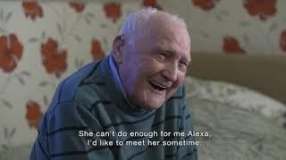
Video
In deze korte video vertelt een zorgmanager over verschillende technologieën die in zijn organisatie zijn geïmplementeerd.
TSA | Een digitale toekomst omarmen voor zorgpersoneel en bewoners
Bekijk de video en denk na over de volgende vragen:
Welke apparatuur kende je al?
Wat is er nieuw voor je?
Welk doel dienen deze technologieën?

Slide 14
Voordelen van technologie in de langdurige zorg?
Hoe kan technologie zorgverleners ondersteunen en de arbeidsomstandigheden in de sector verbeteren?
1
Hoe kan technologie de kwaliteit van de zorg en de kwaliteit van leven van ouderen verbeteren?

Slide 15
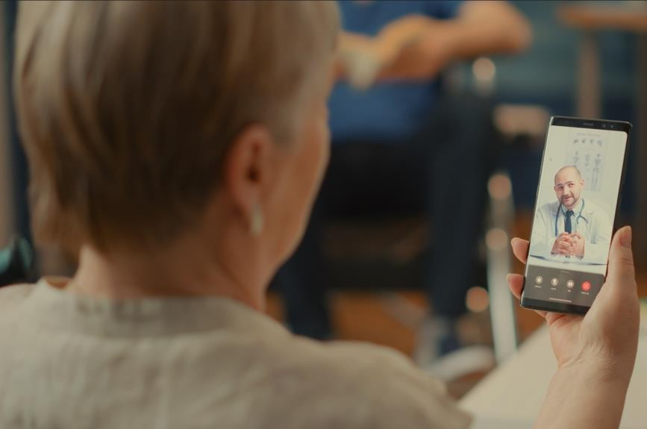
Verbeterde toegankelijkheid
Technologie biedt de mogelijkheid om directer toegang te hebben tot een consult op afstand.
Telezorg maakt het bijvoorbeeld mogelijk om de patiëntenzorg te monitoren en consulten op afstand te houden. Patiënten die in afgelegen gebieden wonen, zijn gemakkelijker toegankelijk via tools voor bewaking op afstand.

Slide 16
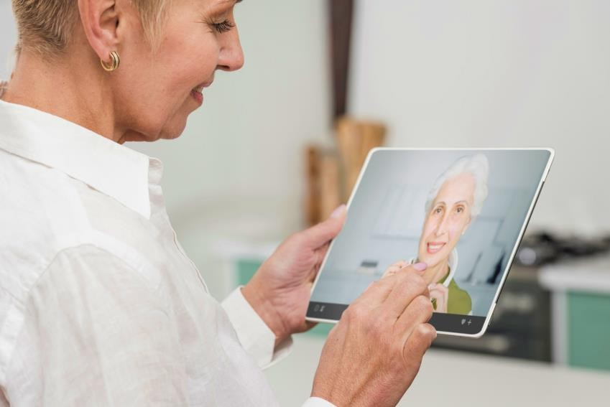
Verbeterde verbinding en communicatie
Alleenwonende ouderen kampen vaak met eenzaamheid en sociaal isolement.
Technologie kan een grote hulp zijn om
hiermee om te gaan.
Sociale media, videogesprekken of connected care-apps vergemakkelijken de communicatie en maken het gemakkelijk om in contact te blijven met vrienden, familie en ondersteunende netwerken.

Slide 17
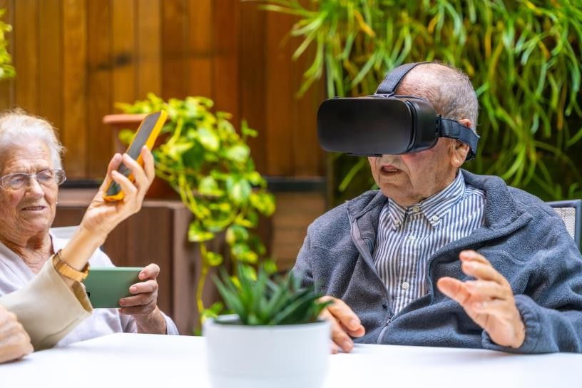
Bevordering van actief ouder worden
Meeslepende ervaringen gecreëerd door Augmented Reality (AR) en Virtual Reality (VR) kunnen mensen helpen om mentaal, fysiek en sociaal betrokken te blijven door middel van een breed scala aan ervaringen en activiteiten.

Slide 18
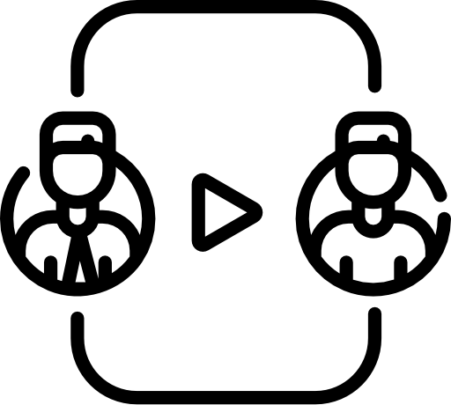
Verbeterde efficiëntie en nauwkeurigheid in de
zorgverlening
Technologie stelt zorgmedewerkers in staat om nauwkeuriger, efficiënter en veiliger te werken.
Digitale systemen zoals zorgplanningssoftware maken het voor zorgverleners makkelijker om samen te werken en zorg goed te plannen.
Digitale opname verkleint de kans op fouten. Bovendien gaat digitale informatie minder snel verloren of raakt deze beschadigd.

Slide 19
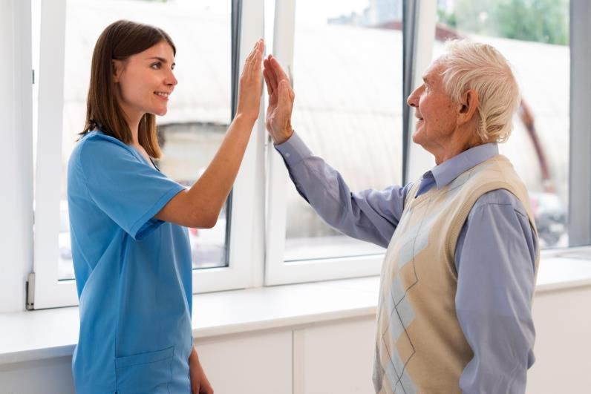
Minder stress en werkdruk voor zorgmedewerkers
Tijdgebrek is een grote uitdaging in het dagelijkse werk van professionele zorgverleners. Elektronische zorgdocumentatie en ondersteunende technologieën kunnen stress verminderen en meer tijd creëren voor zorgtaken.
Denk maar aan monitoring- of noodoproepsystemen. Dankzij digitale ondersteuning wordt de alarmcentrale sneller verwittigd wanneer een patiënt hulp nodig heeft.

Slide 20
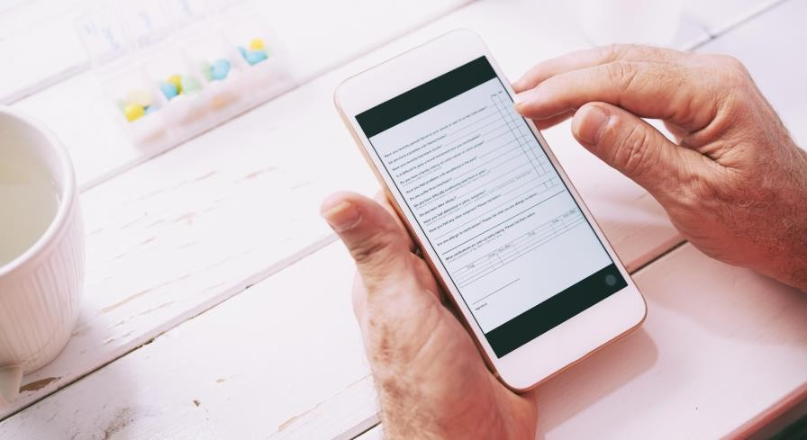
Verbeterde kwaliteit van zorg
Mobiele apps en websites bieden ook directe toegang tot informatie, helpen bij het plannen van afspraken en herinneren patiënten eraan hun medicijnen in te nemen. Dit kan de noodzaak van onnodige ziekenhuisbezoeken verminderen.

Slide 21
Ondersteun onafhankelijkheid en kwaliteit van leven
Ondersteunende technologieën kunnen zorgbehoevende mensen helpen om langer op zichzelf te wonen en een betere kwaliteit van leven te hebben.
Draagbare gadgets, zoals sensoren die vallen detecteren en GPS-trackers, verbeteren de persoonlijke veiligheid van een alleenwonende.
Zelfmanagementapps geven zorgvragers meer regie over hun gezondheid, veiligheid en welzijn.

Slide 22
Uitdagingen en barrières
Wat zijn mogelijke uitdagingen als het gaat om het gebruik van technologie in mobiele en stationaire zorg?
1

Slide 23
Oefening
Voordat we ingaan op enkele uitdagingen en barrières die zich voordoen bij het gebruik van technologie, proberen we de volgende vraag te beantwoorden:
Wat zijn uw zorgen als u denkt aan zorg en technologie?
Schrijf alles op wat er in je hoofd zit.

Slide 24
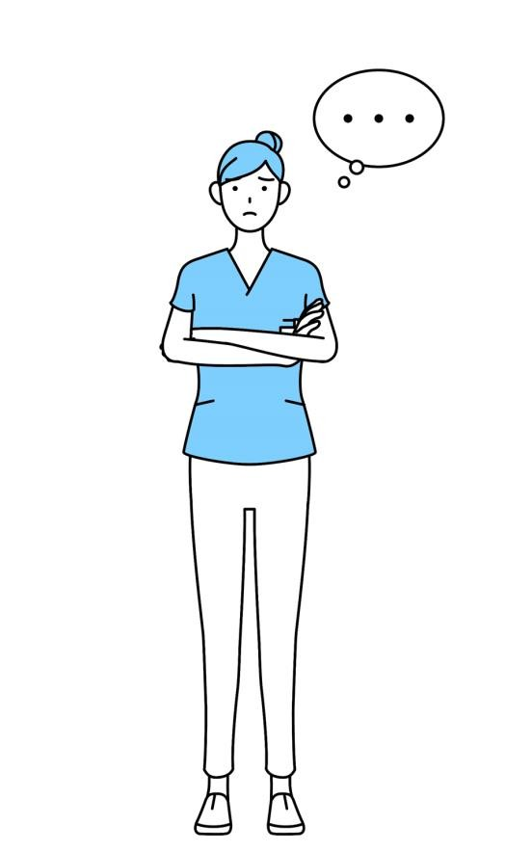
Barrières voor de adoptie van zorgtechnologie
"Technologie zal vroeg of laat mijn rol als mantelzorger vervangen“
OVERWEEG DIT:
Technologie in de zorg is ontworpen om mantelzorgers aan te vullen en te o¹ ndersteunen in plaats van ze te vervangen.
Technologie mist de emotionele intelligentie, empathie en
andere essentiële menselijke kwaliteiten die nooit volledig kunnen worden gerepliceerd.

Slide 25
Barrières voor de adoptie van zorgtechnologie
"Ouderen zijn niet geïnteresseerd in technologie“
OVERWEEG DIT:
De meerderheid van de ouderen heeft de wens om op zijn
1
plaats ouder te worden. Zij erkennen de praktische voordelen van hulptechnologieën, die een cruciale rol spelen bij het behoud van hun onafhankelijkheid en het vergroten van hun veiligheid.

Slide 26
Barrières voor de adoptie van zorgtechnologie
"Technologie is te duur. Niemand kan dit betalen“
OVERWEEG DIT:
Gezien de snelle vooruitgang van de technologie wordt verwacht dat technologieën en hulpmiddelen in de loop van de tijd betaalbaarder zullen worden.
1

Slide 27
Barrières voor de adoptie van zorgtechnologie
"Ik worstel met digitale vaardigheden en vind het een uitdaging om met technische tools om te gaan“
OVERWEEG DIT:
Gezien je actieve deelname aan deze online cursus, ben je al op weg om je digitale¹ vaardigheden te verbeteren. Als je je digitale basisvaardigheden wilt verbeteren, overweeg dan om module 1 te verkennen. Bovendien, als uw zorgverlener specifieke software of
tools gebruikt, is het essentieel dat iedereen de juiste training volgt om een uitgebreid begrip te krijgen van hoe deze tools werken.

Slide 28
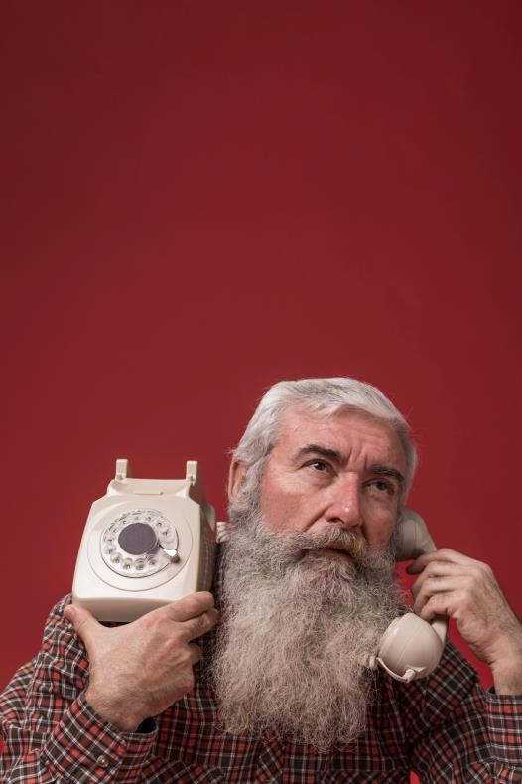
Digitale kloof
De digitale kloof verwijst naar de kloof tussen mensen die volledige toegang hebben tot digitale technologie en degenen die dat niet hebben.
De beschikbaarheid van internet varieert geografisch, waarbij plattelandsgebieden vaak niet
over voldoende technologische infrastructuur beschikken.
Ouderen die geen toegang hebben tot breedband en
apparaten kunnen niet profiteren van digitale instrumenten en diensten

Slide 29
Ethiek, privacy en gegevensbeveiliging
Het publiek is zich slechts beperkt bewust van de manier waarop digitale apparaten gegevens verwerken en opslaan.
Toename van het risico op cyper-
aanvallen en gegevensdiefstal.
Geïnformeerde toestemming en
keuze voor gebruikers zijn cruciaal

Slide 30
Samenvatting
De digitale transformatie in de zorgsector is gaande. Veel zorgverleners zijn overgestapt op elektronische zorgsystemen en gebruiken digitale hulpmiddelen zoals smartphones en tablets voor dagelijkse taken. Deze technologieën dienen verschillende doelen, waaronder verbeterde verbinding en communicatie, verhoogde efficiëntie en nauwkeurigheid in de zorg, minder stress voor zorgmedewerkers en een hogere onafhankelijkheid en kwaliteit van leven van zorgafhankelijke mensen. Aan de andere kant moeten ook uitdagingen worden overwonnen, met name op het gebied van privacy- en gegevensbescherming en ethische regelgeving.

Slide 31
Zelfreflectie oefening
Tijd voor zelfreflectie

Slide 32
Zelfreflectie oefening
Vervolgens ziet u vragen met betrekking tot de inhoud van dit apparaat.
Reflecteer op de vragen en beantwoord ze schriftelijk in je (digitale) dagboek!

Slide 33
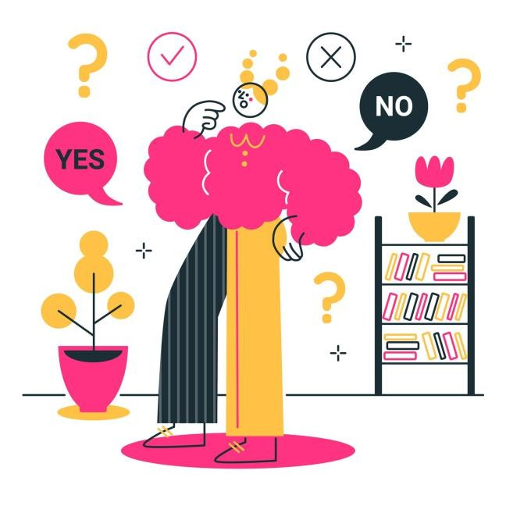
Zelfreflectie oefening
De digitale mindset van mantelzorgers
Welke invloed heeft technologie op uw rol en uw
taken als zorgverlener?
Welke digitale tools zullen volgens jou je dagelijkse werk verbeteren?
Wat is voor u de grootste uitdaging in het kader van digitale transformatie?
1

Slide 34
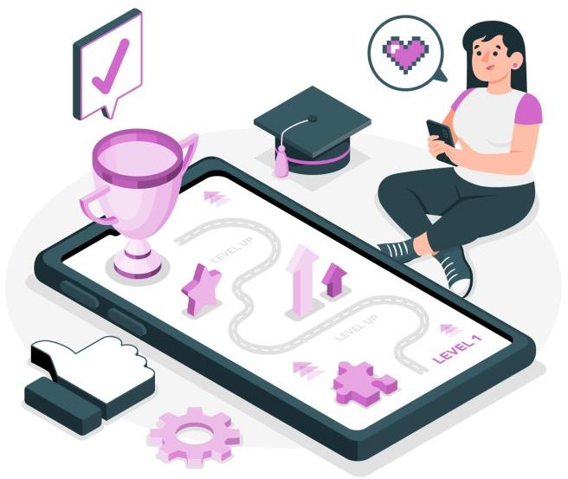
Gefeliciteerd, je hebt Unit 1 van module 2 voltooid.
Goed gedaan!

Slide 35
Deze leereenheid is ontwikkeld als onderdeel van een Erasmus+ KA2- project DiMiCare (2022-1-AT01-KA220-VET-000085278) en wordt gefinancierd met de steun van de Europese Commissie.

Slide 36
Lijst van referenties
Averio (2023): The Role of Technology in Social Care; https://averio.co.uk/2023/06/15/the-role-of-technology- in-social-care/
EC (2020): The role of new technologies in modernizing long-term care systems. A scoping review, Brussels.
Lorenz K. et al (2017): Technology-based tools and services for people with dementia and
carers: Mapping technology onto the dementia care pathway’, Dementia. SAGE Publications Ltd, pp. 725–741.
Stoumpos et al.(2023): Digital Transformation in Healthcare. Technology Acceptance and its Applications, in: International Journal of Environmental Research and Public Health, 20/4: 3407;
https://www.ncbi.nlm.nih.gov/pmc/articles/PMC9963556/
Tak, Sunghee H. et al (2010): Technology for Long-Term Care, in Research in Gerontological Nursing 3 (1), 61-72; https://www.ncbi.nlm.nih.gov/pmc/articles/PMC3622259/
University of Plymouth: How can closing the digital divide improve older people’s lives:
https://www.plymouth.ac.uk/discover/how-can-breaking-the-digital-divide-improve-the-health-and-wellbeing-of- older-people

Slide 37
Deze leereenheid is ontwikkeld als onderdeel van het Erasmus+ KA2 project DiMiCare en wordt gefinancierd met steun van de Europese Commissie. Het werk is bedoeld voor educatieve doeleinden en valt onder de Creative Commons Naamsvermelding-NietCommercieel-GelijkDelen 4.0 Internationale Licentie @ Het DiMiCare Consortium (met uitzondering van de screenshots en inhoud waarnaar wordt verwezen).
Gefinancierd door de Europese Unie. De geuite standpunten en meningen zijn echter alleen die van de auteur(s) en komen niet noodzakelijkerwijs overeen met die van de Europese Unie of het Europees Uitvoerend Agentschap onderwijs en cultuur (EACEA). Noch de Europese Unie, noch het EACEA kunnen hiervoor verantwoordelijk worden gesteld.

Slide 39
Zorąspecifieke technoloąie
Module 2
Eenheid 2
Tools en technoloąie voor het beheren en orąaniseren van zorądiensten

Slide 40
01 Inleiding
Hulpmiddelen en technologie in de zorg
02 Elektronische zorgdocumentatie
Voordelen
Zorgdocumentatie software
INHOUDSOP GAVE
03 Tools voor routeplanning
1
04 Digitale communicatie en coördinatie
Tools voor digitale samenwerking
Digitale samenwerking in telegezondheidszorg

Slide 41
Inleiding
Wat verstaan we onder hulpmidd₁ elen en technologie in de zorg?

Slide 42
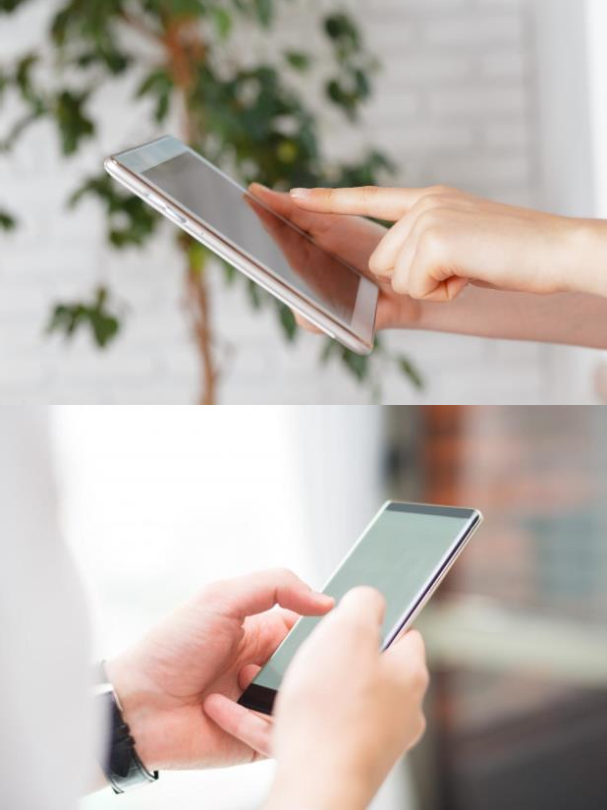
Inleiding
Hulpmiddelen in de gezondheidszorg kunnen helpen bij het beheren en organiseren van dagelijkse taken
Sommige organisaties hebben hun eigen digitale tools en het kan zijn dat je die alleen voor je werk mag gebruiken
Er zijn verschillende hulpmiddelen voor planning, controle en rapportage

Slide 43
Elektronische zorgdocumentatie
Wat zijn de voordelen van elektronische zorgdocumentatie?
Wat zijn zorgdocumentatiesoftware?

Slide 44
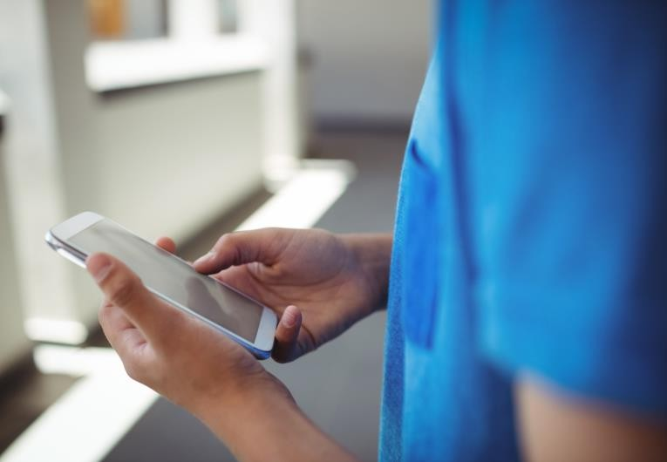
Elektronische zorgdocumentatie
Zorgdocumentatie is een belangrijke basis voor op behoeften gebaseerde, kwaliteitsgerichte en veilige zorg.
Tegenwoordig geven veel zorgverleners
papier en pen op ten gunste van digitale zorgdocumentatie.
In Oostenrijk is digitale zorgdocumentatie al wijdverspreid.
Elektronische zorgdocumentatie helpt om nauwkeurigere en consistentere documentatie bij te houden in vergelijking met papieren documentatie.

Slide 45
Oefening
Voordat je naar de volgende dia gaat, denk je na over de volgende vragen en schrijf je je gedachten op in je dagboek:
Wat zijn mogelijke voordelen van elektronische zorgdocumentatie vergeleken
met documentatie op papier?
Als je al ervaring hebt met beide methodes, welke methode was dan het meest nuttig voor jou?
Wat zijn mogelijke nadelen van elektronische zorgdocumentatie?

Slide 46
Positieve aspecten van elektronische zorgdocumentatie
Gegevens kunnen worden ingevoerd op de
plaats van behandeling via mobiele apparaten
Snelle toegang tot specifieke gegevens voor
alle professionals die betrokken zijn bij het zorgproces
Gestandaardiseerde, leesbare documentatie
zorgt voor een betrouwbare documentatiestroom

Slide 47
Positieve aspecten van elektronische zorgdocumentatie
Het gebruik van gestandaardiseerde technische termen is minder vatbaar voor fouten omdat alle betrokkenen dezelfde taal "spreken". Het vergemakkelijkt de uitwisseling met andere betrokken zorgprofessionals.
Digitale foto's kunnen worden toegevoegd (bijv. wonddocumentatie)
Optimalisatie van het zorgproces door een systematische analyse van belangrijke risicofactoren (vallen, decubitus, pijn, ondervoeding, incontinentie)
→ Hogere veiligheid voor de patiënt

Slide 48
Mogelijke nadelen van elektronische zorgdocumentatie
Vertrouwen op technologie
Eerste leercurve
Risico op technische problemen

Slide 49
Software voor zorgdocumentatie
Zorgorganisaties gebruiken verschillende software voor elektronische zorgdocumentatie. In Oostenrijk is er geen uniforme software die door alle zorgorganisaties wordt gebruikt.
Dit betekent dat je, afhankelijk van waar je werkt in de zorgsector, specifieke software zult gebruiken. Om hiermee om te gaan, wordt er meestal een inleidende training gegeven om je vertrouwd te maken met de specifieke kenmerken en functionaliteiten van de software.

Slide 50
AI-ondersteunde zorgdocumentatie
Sommige zorgdocumentatiesoftware biedt al intelligente documentatie via spraakinvoer op een smartphone.
Hiermee kunnen zorgverleners handsfree notities dicteren, rechtstreeks in het
dossier van de patiënt.
In module 3 kun je zo'n tool uitproberen.

Slide 51
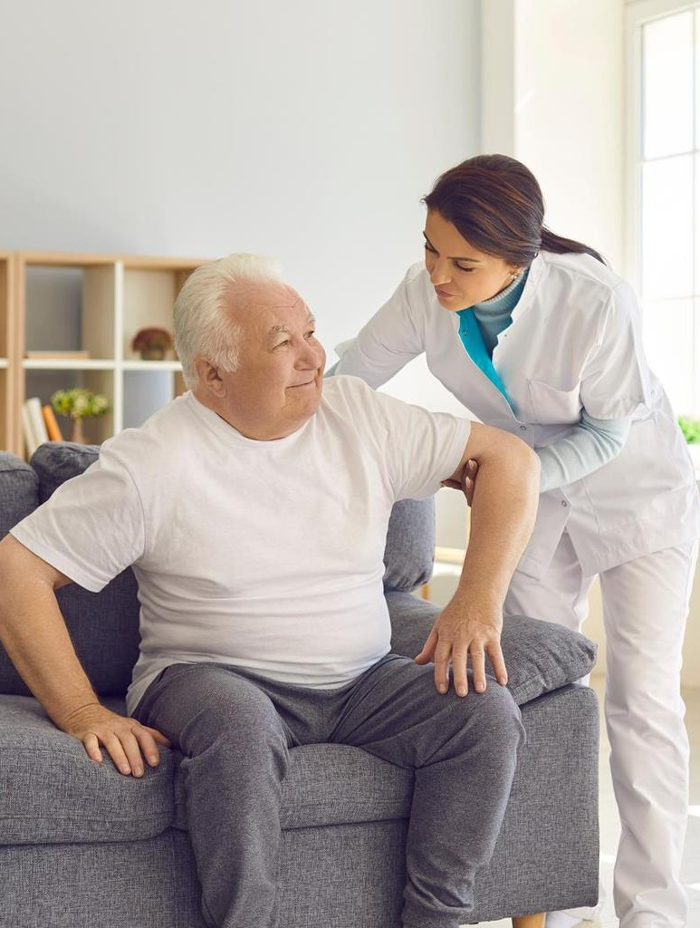
Elektronische patiëntendossiers (EHR)
Een elektronisch patiëntendossier (EPD) is als een digitaal dossier waarin de gezondheidsgeschiedenis van een persoon wordt bijgehouden. Het wordt beheerd door de zorgverlener en bevat belangrijke informatie zoals:
Persoonlijke gegevens
Voortgangsnotities
Medische problemen
Medicijnen
Vitale functies
Testresultaten, enz.

Slide 52
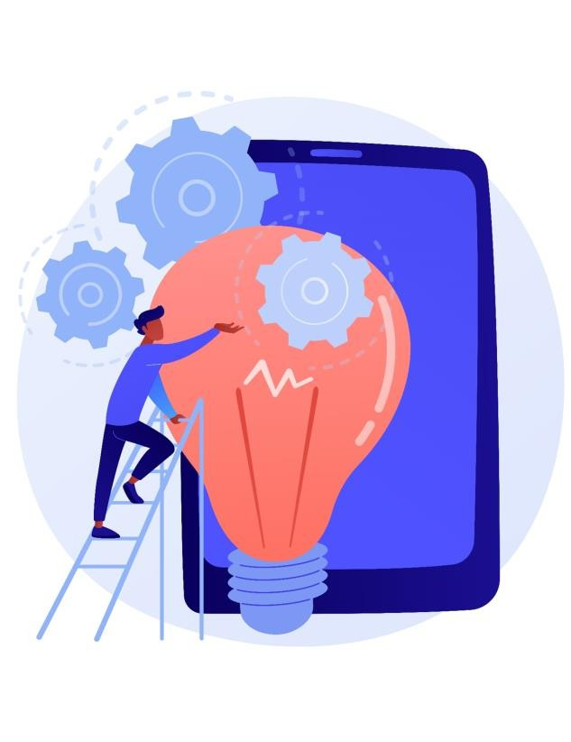
Vereiste digitale basisvaardigheden voor elektronische zorgdocumentatie
Omgaan met digitale apparaten zoals
smartphones of tablets
IT-basis PC-Basics
Software-specifieke kennis

Slide 53
Digitale routeplanning
Wat zijn de essentiële kenmerken van digitale routeplanningstools?
Welke app¹ s zijn er beschikbaar voor digitale routeplanning en wat zijn de voordelen?

Slide 54
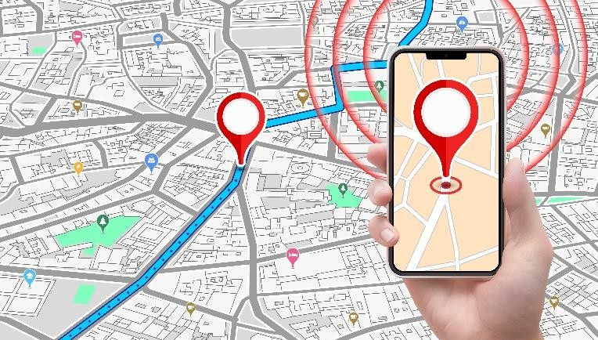
Digitale routeplanning
Digitale routeplanning is vooral nuttig in de thuiszorg, waar je tussen verschillende cliëntlocaties moet reizen.
In plaats van handmatige routeplanning kunnen digitale tools je helpen bij het plannen van je klantbezoeken door reistijden te berekenen en de meest efficiënte routes voor te stellen.

Slide 55
Mogelijke functies van tools voor routeplanning
Prioriteitstatus kan worden toegewezen aan klanten
Tijdsbeperkingen van klanten kunnen worden toegevoegd aan de route
Real-time volgen
De klant kan op de hoogte worden gehouden van de aankomsttijd met een
sms-bericht
Annuleringen van bezoeken en nieuwe afspraken kunnen worden toegevoegd om een nieuwe route te creëren

Slide 56
Google-kaarten
Google Maps is de meest gebruikte routeplanner.
+ gratis hulpmiddel
+ eenvoudige interface
+ je kunt tot 10 stops plannen
+ je kunt de routes plannen op een desktop en ze e-mailen naar je mobiele apparaat voor navigatie
Limiet van 10 stops per route
Geen routeoptimalisatie

Slide 57
Routeplanner-app "Straightaway
Straightaway is een smartphone-app voor efficiënte routeplanning die beschikbaar is op Google Play en
in de App Store.
+ je kunt de adressen uploaden door een foto van de haltes te maken
+ je kunt tot 25 stops gratis plannen
+ een algoritme vindt de meest optimale route, rekening houdend met verkeerspatronen,
wegomstandigheden, afstand tussen haltes, enz.
- Je moet upgraden naar een premium account om extra functies te ontgrendelen

Slide 58
Routeplanner "MyWay Route
Een andere optie voor efficiënte routeplanning is de "MyWay Route" App, ook beschikbaar op Google Play en de App Store.
+ je kunt de adressen importeren vanuit Excel of een foto van
de adressen
+ je kunt tot 20 stops gratis plannen
+ een optimalisatiealgoritme vindt de meest efficiënte route
+ je hebt onbeperkte routes en optimalisaties
- Je moet een premium account kopen om meer te kunnen plannen

Slide 59
Gebruik van digitale routeplanningstools
Sommige zorgverleners hebben hun eigen speciale routeplanningssoftware, zodat hun personeel niet zelf routes hoeft te plannen.
De voorgestelde Apps kunnen je echter ondersteunen als je je eigen tools moet
gebruiken voor de planning.

Slide 60
Digitale communicatie en samenwerking
Wat zijn de essentiële kenmerken van digitale communicatie- en samenwerkingstools?
Welke apps zijn beschikbaar voor Wat zijn de e¹ ssentiële functies van digitale routeplanningstools?

Slide 61
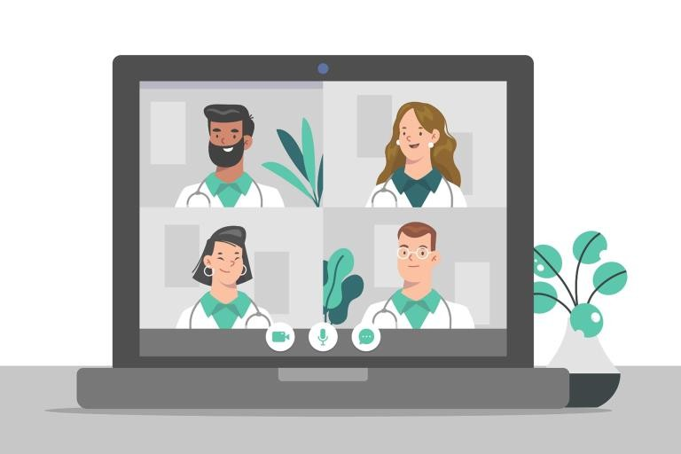
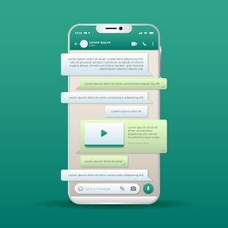
Digitale samenwerkingstools
Hulpmiddelen voor communicatie op afstand helpen je om gemakkelijk contact te maken met je collega's, onmiddellijk updates te ontvangen en gevoelige patiëntinformatie uit te wisselen.

Slide 62
Platformen voor beveiligd berichtenverkeer
Met platforms voor beveiligd berichtenverkeer kun je veilig en efficiënt gevoelige patiëntgegevens uitwisselen. Ze leggen de nadruk op gegevensprivacy en encryptie.
Voorbeelden:
SecureHealth Berichten
MedChat

Slide 63
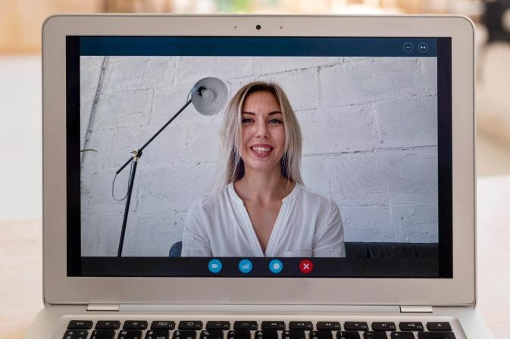
Tools voor videoconferenties
Met hulpmiddelen voor videoconferenties kun je in realtime in contact komen met collega's, deelnemen aan (interdisciplinaire) vergaderingen of online trainingen volgen.
Voorbeelden:
HealthConnect
MediMet

Slide 64
Oefening
Wat voor digitale samenwerkingstools gebruik je voor je werk?
Denk je dat je over voldoende vaardigheden beschikt om de samenwerkingstools op het werk te gebruiken? Welke vaardigheden ontbreken er?

Slide 65
Digitale samenwerking in telegezondheidszorg
Telegezondheidszorg is een brede term voor het gebruik van communicatietechnologieën om gezondheid op afstand te bieden.
Het is een manier van virtueel overleg tussen zorgverlener
en cliënt.
Zelfs als je niet direct deelneemt aan telegezondheidsactiviteiten, is het goed om enige kennis te hebben van de verschillende technologieën die worden gebruikt.

Slide 66
Telegezondheidszorg vs. telegeneeskunde
De termen telegezondheidszorg en telegeneeskunde worden vaak door elkaar gebruikt.
Om precies te zijn is telegeneeskunde echter een segment van
telegezondheidszorg. Het verwijst specifiek naar het gebruik van technologieën
en telecommunicatiesystemen voor medische diagnose en behandeling van
Bijvoorbeeld, een arts die een videoconsult voert voor dringende zorg in niet-levensbedreigende situaties.

Slide 67
Voorbeeldtechnologieën voor
telegezondheidszorg
Mobiele gezondheidsapps (M-Health)
Videotechnologie op tablets
Patiëntenbewaking op afstand: Verschillende soorten informatietechnologie (IT) worden gebruikt om cliënten op afstand te monitoren, meestal thuis. Dit omvat het monitoren van informatie, zoals bloeddruk, hartslag, lichaamsgewicht of bloedsuikerspiegel. De gemeten gezondheidsparameters worden dan doorgestuurd naar de zorgverlener.

Slide 68
Voordelen van telegezondheidszorg
Dankzij telegezondheidsdiensten kunnen cliënten die in landelijke of moeilijk toegankelijke gebieden wonen, onmiddellijk ondersteuning krijgen.
Tijdige en patiëntgerichte zorg kan bieden aan mensen met een chronische ziekte die op afstand wonen
De coördinatie van zorg verbeteren als er meerdere
zorgverleners bij betrokken zijn

Slide 69
Samenvatting
Zorgdocumentatiesoftware verbetert de nauwkeurigheid en consistentie van documentatie. Afhankelijk van je werkplek worden er verschillende softwareprogramma's gebruikt, die elk specifieke kennis vereisen. Dit houdt ook in dat je de basisvaardigheden van IT moet beheersen en goed om moet kunnen gaan met smartphones en tablets.
Digitale tools voor routeplanning, zoals Google Maps of Straightaway, helpen bij het plannen van efficiënte routes voor het bezoeken van meerdere klanten.
Digitale samenwerkingstools, zoals beveiligde berichtenplatforms en videoconferentietools, maken real-time verbinding met collega's en veilig delen van gegevens mogelijk.

Slide 70
Zelfreflectie-oefening
Tijd voor Zelfreflectie

Slide 71
Zelfreflectie-oefening
Vervolgens zul je vragen zien die betrekking hebben op de inhoud van deze unit.
Denk na over de vragen en beantwoord ze schriftelijk in je (digitale) dagboek!

Slide 72
Reflectie
Welke van de gepresenteerde hulpmiddelen en technologieën voor het organiseren en beheren van zorgdiensten lijken u het meest nuttig?
Welke digitale basisvaardigheden moet u verbeteren om te kunnen profiteren van de digitale hulpmiddelen in uw werkomgeving?

Slide 73
Gefeliciteerd, je hebt Unit 2 van Module 2 afgerond.
Goed gedaan!

Slide 74
Lijst met referenties
Gratis routeplanner met onbeperkt aantal stops (2023): https://www.track-pod.com/blog/route-planner-unlimited-stops/
Gesund.bund de: Telemonitoring; https://gesund.bund.de/en/telemonitoring#at-a-glance
Hero Gezondheid (2023): Systemen voor het beheer van pillen. Welke is geschikt voor jou? https://herohealth.com/blog/medication-
management/pill-management-systems/
Ho et al. (2017): Deel 2: Gezondheidsapps, wearables en sensoren: De oprukkende grens van digitale gezondheid; https://bcmj.org/articles/part-2-health-apps-wearables-and-sensors-advancing-frontier-digital-health
Redl, Viktoria (2021): Digitalisierung. Aspekt Pflegealltag, https://www.pflegeinformatik.at/digitalisierung-aspekt-pflegealltag/
Routeplanningsoplossingen voor t1huiszorg: https://zeorouteplanner.com/healthcare/

Slide 75
Deze leereenheid is ontwikkeld als onderdeel van het Erasmus+ KA2 project DiMiCare en wordt gefinancierd met steun van de Europese Commissie. Het werk is bedoeld voor educatieve doeleinden en valt onder de Creative Commons Naamsvermelding-NietCommercieel-GelijkDelen 4.0 Internationale Licentie @ Het DiMiCare Consortium (met uitzondering van de screenshots en inhoud waarnaar wordt verwezen).
Gefinancierd door de Europese Unie. De geuite standpunten en meningen zijn echter alleen die van de auteur(s) en komen niet noodzakelijkerwijs overeen met die van de Europese Unie of het Europees Uitvoerend Agentschap onderwijs en cultuur (EACEA). Noch de Europese Unie, noch het EACEA kunnen hiervoor verantwoordelijk worden gesteld.

Slide 77
Zorgspecifieke technologie
Module 2
Eenheid 3
1
Ondersteunende en slimme thuistechnologieën

Slide 78
01 Wat zijn thuisondersteunende
technologieën?
Doelgroep
Voordelen
02 Apparaten voor veiligheid en veiliger lopen
Persoonlijke alarmen en valdetectoren
Hulpmiddelen voor noodoproepen
Volgapparatuur
Sensoren thuis
03 Geheugensteuntjes en herinneringen
Systemen voor medicatiebeheer
INHOUDSOPGAVE
Digitale Herinnering Apps
1
04 Slimme thuisapparaten
Wat zijn slimme thuisapparaten
Smart home-apparaten bedienen
Voorbeelden

Slide 79
Wat is ondersteunende technologie?
Wat zijn ondersteunende technologieën en AAL?
Wie heeft¹ er baat bij ondersteunende technologieën en hoe?

Slide 80
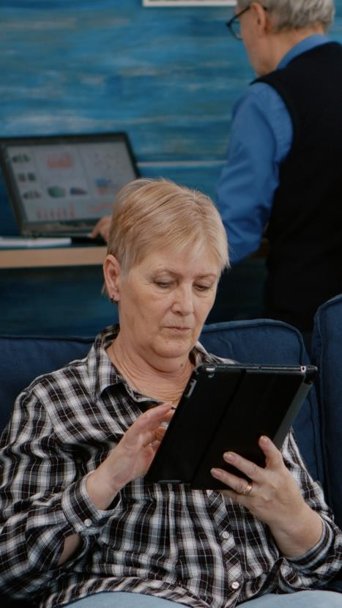
Wat zijn thuisondersteunende technologieën?
Hulptechnologieën zijn apparaten of systemen die iemand helpen om zijn onafhankelijkheid, veiligheid en levenskwaliteit te behouden of te verbeteren.
Ze zorgen ervoor dat mensen zo lang mogelijk in hun eigen huis kunnen blijven wonen.

Slide 81
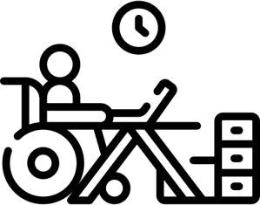
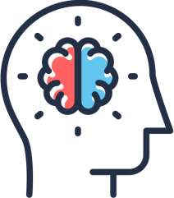
Voor wie zijn ondersteunende en slimme
technologieën in de zorg?
Mensen die problemen hebben met:
Veilig wandelen
Hun weg vinden
Spraak
Gehoor en gezichtsvermogen
Geheugen en cognitie
Dagelijkse levensverrichtingen
Socialiseren en vrije tijd

Slide 82
Wat zijn de voordelen van ondersteunende
technologieën?
Onafhankelijkheid en autonomie bevorderen
Zelfvertrouwen en levenskwaliteit bevorderen
Potentiële risico's rondom het huis helpen beheren
Iemand ondersteunen om langer thuis te blijven wonen
Mantelzorgers geruststellen en hen helpen zich minder gestrest te voelen

Slide 83
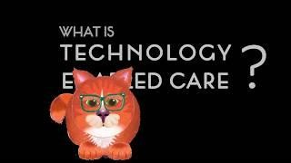
Video - Voordelen van ondersteunende
technologieën
Bekijk de video met verschillende scenario's van veelgebruikte ondersteunende technologie in zorgomgevingen:
NHS Forth Valley | Wat is technologie-ondersteunde zorg?
Denk na over de volgende vragen:
Op welke manieren kunnen deze technologische oplossingen volgens jou de levenskwaliteit van zorgafhankelijke mensen verbeteren?
Hoe kunnen deze hulpmiddelen jouw werk als zorgverlener verlichten?

Slide 84
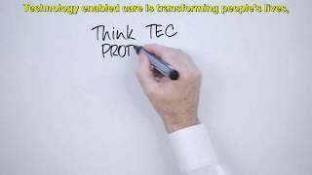
VIDEO - Voordelen van ondersteunende
technologieën voor mensen met dementie
Deze video laat eenvoudige hulpmiddelen zien die mensen met dementie kunnen helpen.
TSA | Hoe technologie-ondersteunde zorg mensen met dementie helpt
Beantwoord de volgende vragen na het bekijken van de video:
Welk gereedschap gebruikt Tom?
Denk je dat deze hulpmiddelen iemand met bepaalde neurologische aandoeningen zoals Alzheimer helpen om een veiliger en zelfstandiger leven te leiden?

Slide 85
Apparaten voor veiligheid en veiliger lopen
Hulpmiddelen voor noodoproepen Valdetectiesystemen Volgapparatuur
Sensoren voor thuis
Automatische uitschakelapparaten

Slide 86
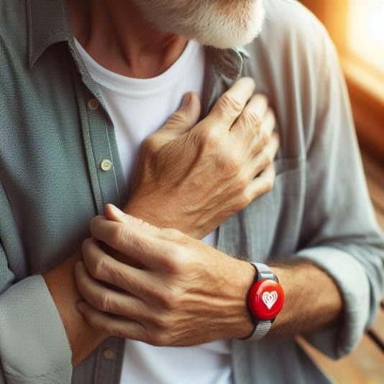
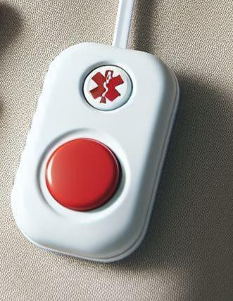
Hulpmiddelen voor noodoproepen
Noodoproephulpmiddelen zijn eenvoudige apparaten die mensen helpen om onmiddellijk hulp te krijgen in geval van nood.
De systemen bestaan uit een basiseenheid en een
noodsysteem (oproepzender).
Deze wordt meestal gedragen als een polshorloge of een halsketting. In geval van nood (bijv. een val) kan de persoon een noodoproep doen door op de knop te drukken. De oproep wordt doorgestuurd naar de alarmcentrale of naar een familielid.

Slide 87
Hulpmiddelen voor noodoproepen
Wie kan baat hebben bij noodoproephulp?
Mensen die alleen wonen en zich vaak onzeker voelen
Mensen met beperkte mobiliteit door leeftijd, ziekte of handicap
Mensen met een valrisico, hart- en vaatproblemen of die om
andere redenen bijzonder afhankelijk zijn van snelle hulp.

Slide 88
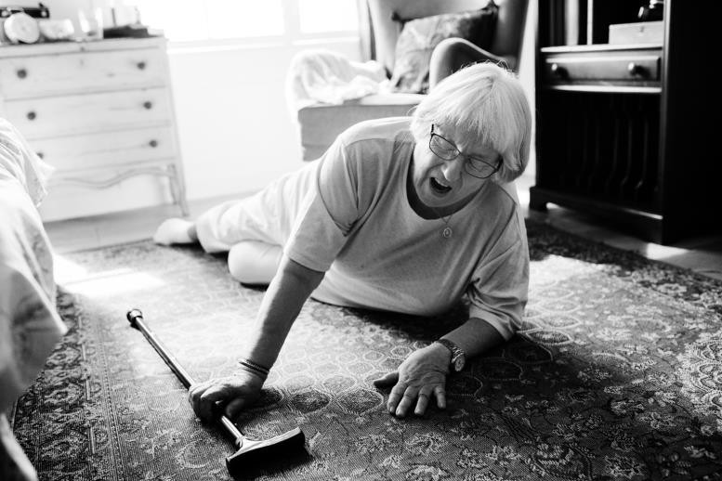
Valdetectiesysteem
Valdetectie zijn vergelijkbaar met noodoproepsystemen, maar ze gaan een stap verder. Bij een val stuurt het apparaat een signaal naar de alarmcentrale.
Hoe werkt het?
Het apparaatje, verkrijgbaar in de vorm van een horloge, een hanger of een riem, bevat een sensor.
De sensor meet snelheid, afstand en richting en is geprogrammeerd om een gemeenschappelijk patroon bij valpartijen te detecteren:
Een snelle neerwaartse beweging gevolgd door geen beweging meer.

Slide 89
Valdetectiesysteem
Bekijk deze korte video om te begrijpen hoe het detectiesysteem werkt:
Lifeline systemen | Lifeline - Hoe valdetectie werkt

Slide 90
Volgapparatuur
Traceerapparatuur of locatiebewakingsdiensten maken gebruik van satelliet- of mobiele telefoontechnologie om een persoon te lokaliseren en te volgen. Ze kunnen worden gebruikt voor ruimtelijk gedesoriënteerde personen (bijv. mensen met dementie).
Hoe werkt het?
GPS-sensoren worden ingebouwd in een horloge of gebruikt op een smartphone en maken het dus mogelijk om de locatie van de persoon te volgen op een computer of een gelijkaardig apparaat. Hun positie kan tot op 5 meter nauwkeurig worden bepaald.
Bovendien kan het systeem de verzorger waarschuwen als de bewaakte persoon een bepaald gebied verlaat.

Slide 91
Thuissensoren/Monitoring
Bekijk deze korte video waarin wordt gedemonstreerd hoe thuissensoren Bob, die met mobiliteitsproblemen kampt, in staat stellen om zelfstandig thuis te blijven wonen:
Nieuws van de National Science Foundation | Sensoren in huis stellen senioren in staat
zelfstandig te wonen

Slide 92
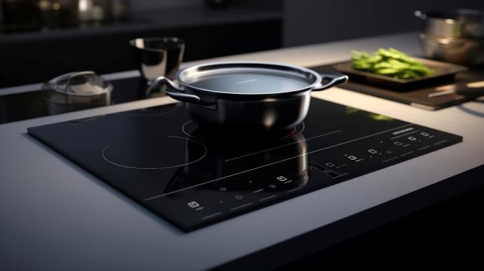
Automatische uitschakelapparaten
Met behulp van een bewakingshulpmiddel worden elektronische apparaten automatisch uitgeschakeld.
De kachel schakelt bijvoorbeeld automatisch uit wanneer de temperatuur een kritische drempel overschrijdt of nadat een vooraf gedefinieerde tijd is verstreken.

Slide 93
Geheugensteuntjes en geheugensteuntjes
Op welke manier helpen slimme systemen uw klanten bij het sorteren, organiser¹ en en beheren van dagelijkse activiteiten?

Slide 94
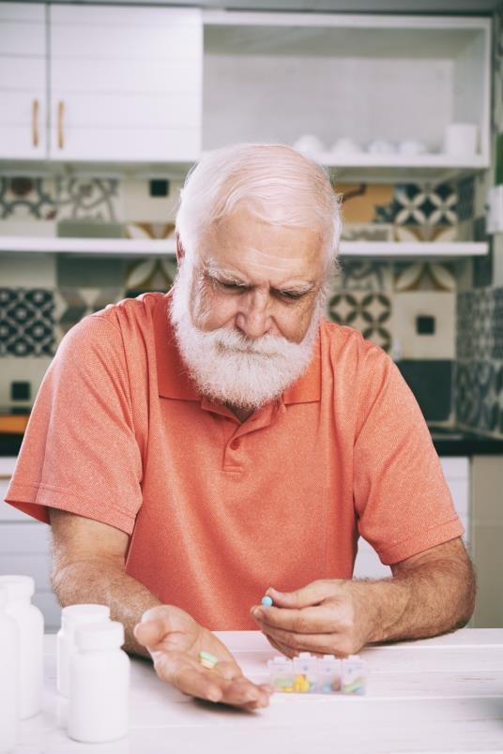
Apps voor medicatiebeheer
De eenvoudigste vorm van pillenbeheer zijn de bekende pillendoosjes. Tegenwoordig zijn er echter al hele slimme apparaten verkrijgbaar.
Apps voor medicatiebeheer maken het bijvoorbeeld mogelijk om doseringsinformatie voor medicijnen of supplementen in te voeren, herinneringen in te stellen en bij te houden wanneer de cliënt zijn pillen moet innemen. Idealiter wordt de app gekoppeld aan een slimme pillen organizer.

Slide 95
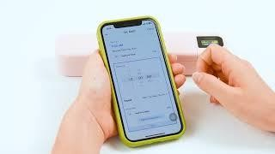
Video - Smart Pill Organiser
Bekijk de volgende video van een smart pill organizer die via Bluetooth is verbonden met een App.
Zoksi | Hoe maakt de pillbox verbinding met Bluetooth?
Wie zou volgens jou baat kunnen hebben bij zo'n technologie? Denk je dat het moeilijk voor
je zou zijn om met zo'n App en pillenorganiser om te gaan? Welke vaardigheden mis je?
Voorbeeldapps:
Tabletherinnering door Medisafe
MyMedSchedule

Slide 96
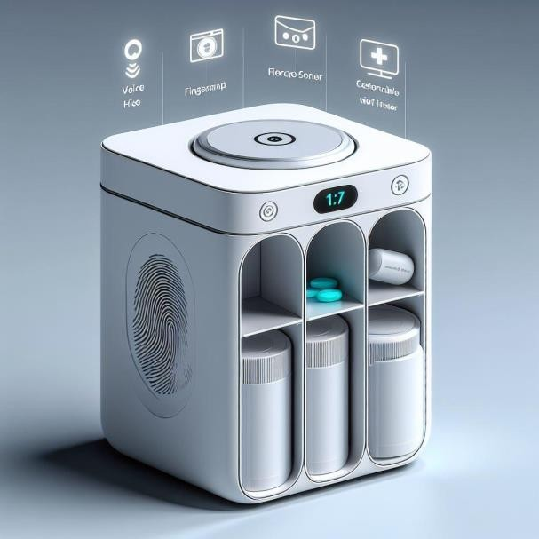
Automatische medicijndispenser
De meest geavanceerde pillendispensers zijn
automatische medicatiedispensers. Ze kunnen vooraf geladen worden met medicatie en geprogrammeerd worden om de juiste dosis op het juiste moment toe te dienen. Als ze verbonden zijn met een app, kan de
gebruiker meldingen krijgen en de voortgang volgen.

Slide 97
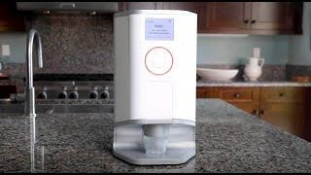
Video - Automatische medicijndispenser
De video laat zien hoe "Hero", een automatische thuismedicatiemanager, werkt:
Hero | Hoe Hero werkt
Bedenk tijdens het bekijken van het filmpje wie het meeste baat zou hebben bij het gebruik van zo'n automatische medicatiemanager? Denk je dat dit apparaat iemand met cognitieve beperkingen zou kunnen helpen?

Slide 98
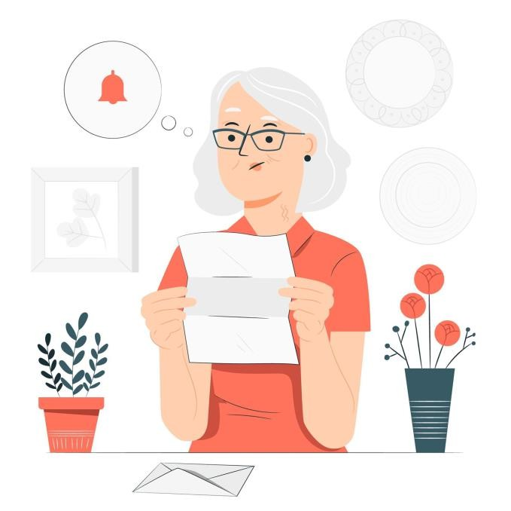
Digitale Herinnering Apps
Er zijn verschillende Apps die mensen helpen om afspraken, alledaagse
taken en andere essentiële informatie te onthouden.
Voorbeelden zijn:
MinimaLijst: To Do-lijst
Gestructureerd dagelijks schema
Het is klaar! (gratis downloaden op iOS en Android)

Slide 99
Wat zijn slimme thuisapparaten en hoe
Slimme thuisapparaten
werken ze?
1

Slide 100
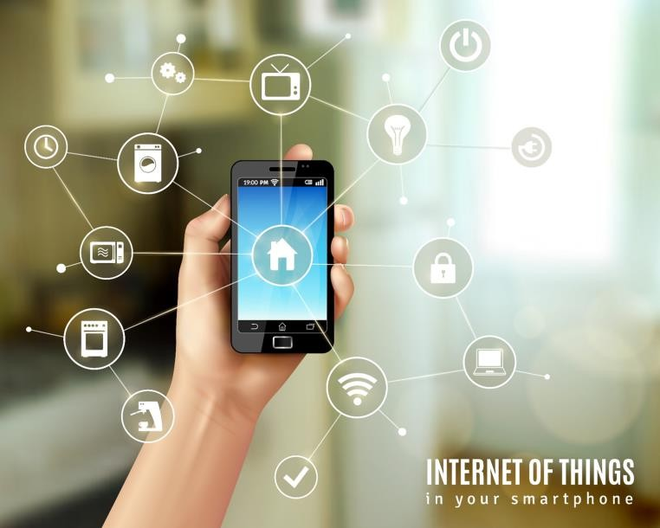
Wat zijn slimme huizen?
Een slim huis is een technisch geavanceerde leefruimte waar verschillende apparaten, bekend als IoT- apparaten (Internet of Things), met elkaar verbonden zijn via het internet.
Deze gadgets kunnen informatie delen via een speciale app of automatisch of op commando van de eigenaar taken uitvoeren.

Slide 101
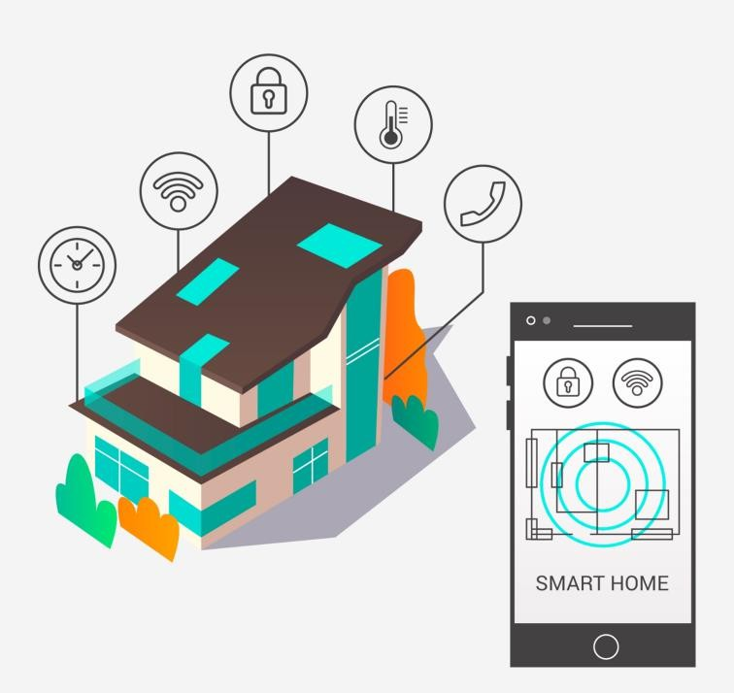
Wat zijn slimme huizen?
Je kunt bijvoorbeeld de volgende activiteiten uitvoeren met een eenvoudig commando:
De binnentemperatuur aanpassen
Kantel je bed
Verlichting/ventilatoren aan- en uitzetten
Deuren openen en sluiten
TV, stereo, computers bedienen

Slide 102
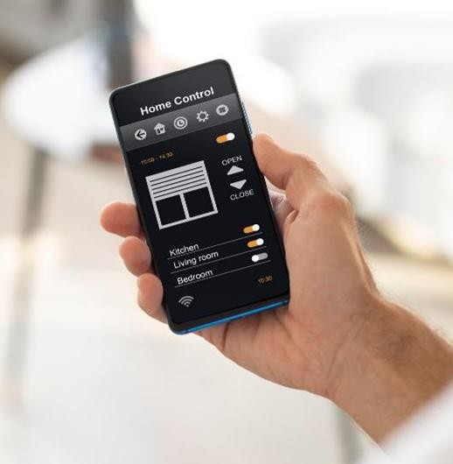
Een slim huis besturen
Er zijn verschillende manieren om commando's te geven en zo de slimme apparaten in een huis te bedienen.
App afstandsbediening: Via een eenvoudige App kunnen gebruikers de status van huishoudelijke apparaten zoals rolluiken, verlichting, jaloezieën, verwarming, enz. controleren en bedienen.

Slide 103
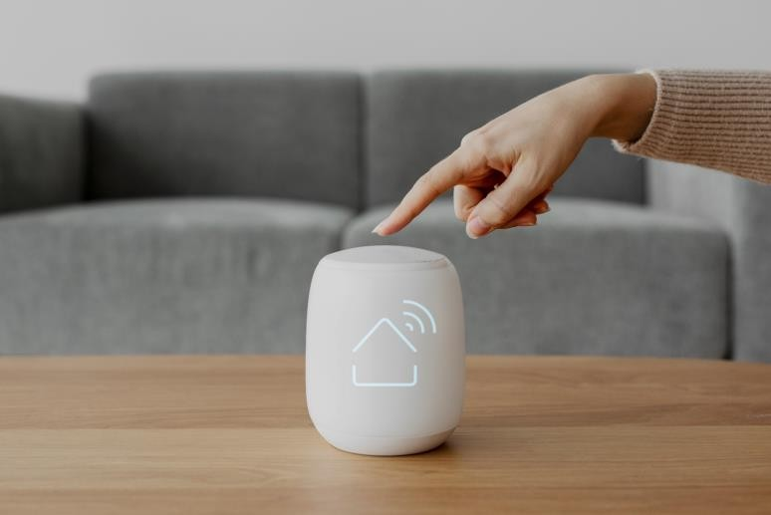
Een slim huis besturen
Spraakgestuurde bediening: Door middel van spraakherkenning kunnen gebruikers verlichting en huishoudelijke apparaten bedienen zonder dat interactie met de handen nodig is. Dit is vooral handig voor mensen met beperkte motorische vaardigheden.
Op de volgende dia's maak je kennis met verschillende smart home- apparaten die je in huis kunt installeren.

Slide 104
Slimme beveiligingssystemen
Met slimme beveiligingssystemen, inclusief camera's en
bewegingssensoren, kan het huis 24/7 op afstand worden bewaakt.
Slimme deurbellen met camera's laten je zien wie er aan de deur staat voordat je opendoet, en slimme sloten laten familieleden of reddingsteams (in geval van nood) binnenkomen door wachtwoorden of codes te gebruiken.

Slide 105
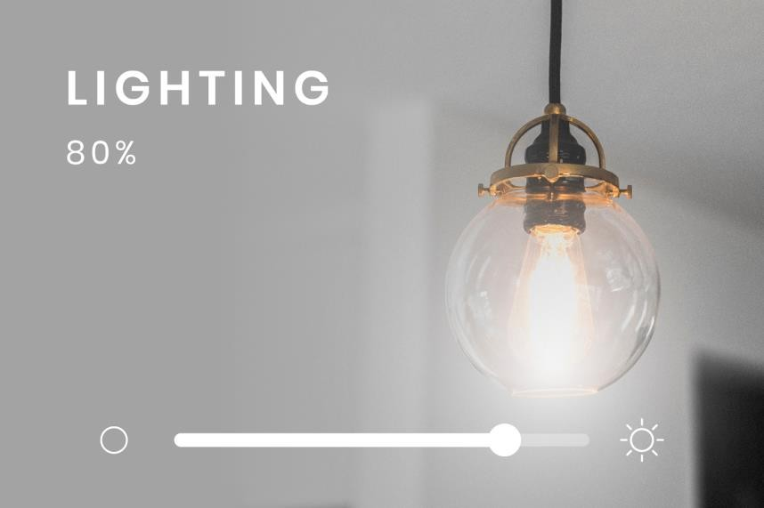
Slimme verlichting/ Jaloezieën:
Met slimme verlichting kunnen gebruikers de verlichting op afstand bedienen en in- en uitschakelen zonder fysiek aanwezig te zijn.
Op dezelfde manier kunnen gebruikers met slimme jaloezieën de jaloezieën op afstand openen en sluiten.

Slide 106
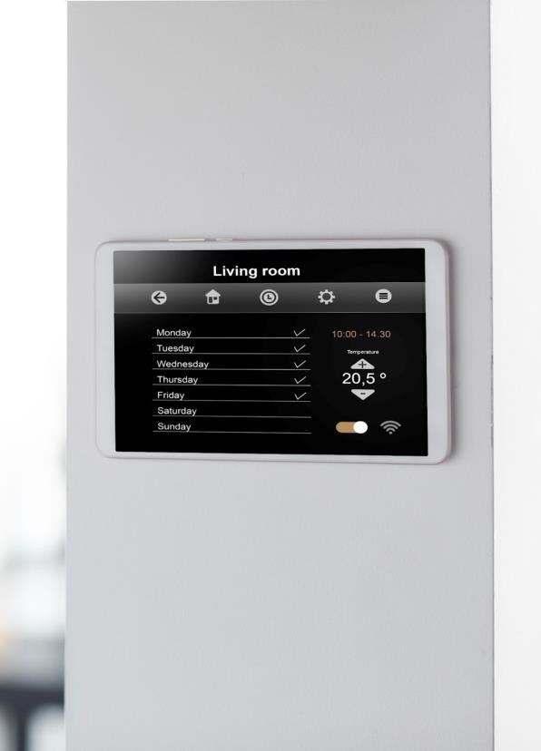
Smart Home Monitoring
Een andere handige functie is smart home monitoring met temperatuurregeling, lekdetectoren en sensoren voor luchtkwaliteit.
Dit geeft ouderen meer controle over hun huis en
dient als veiligheidsmaatregel.
Gassensoren kunnen waarschuwen voor een situaties automatisch hulpdiensten.
bewoners bijvoorbeeld
gaslek en in bepaalde
contact opnemen met

Slide 107
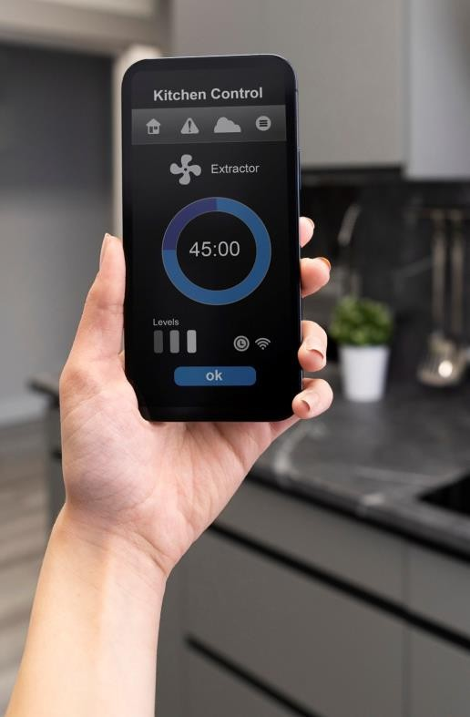
Slimme keukenapparatuur
Met slimme keukenapparatuur, zoals ovens en magnetrons, kan de oudere persoon de kooktijden op afstand instellen, het vermogen regelen en de temperatuur aanpassen, waardoor het risico op ongelukken afneemt.
Daarnaast sturen ingebouwde sensoren in koelkasten waarschuwingen als een koelkastdeur open is blijven staan.

Slide 108
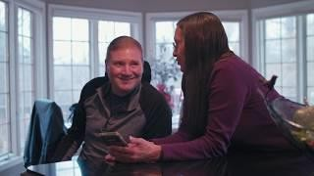
VIDEO
Bekijk het korte verhaal van Pat en Ray om te begrijpen hoe het gebruik van smart home technologie het koppel helpt om een onafhankelijker en meer ontspannen leven te leiden.
Zorgverlenersstress | Zelfstandig leven met de hulp van slimme thuistechnologie

Slide 109
Relevante digitale vaardigheden om ondersteunende technologieën te begrijpen
Een app kunnen downloaden
Een herinnering kunnen plannen
Een Bluetooth-verbinding kunnen maken met een ander apparaat (bijv. een elektronische pillenset)

Slide 110
Waar je aan moet denken bij
ondersteunende technologieën
Hulptechnologieën vervangen nooit menselijk contact
Het is belangrijk om te beseffen dat deze technologieën de risico's niet wegnemen.
Hulptechnologieën, in het bijzonder bepaalde hoogtechnologische apparaten, kunnen vrij duur zijn. Soms is het mogelijk om ze te huren.
Er moet rekening worden gehouden met ethische kwesties, vooral in de context van het monitoren van mensen. Bekijk module 5 voor een uitgebreide verkenning van dit onderwerp.

Slide 111
Samenvatting
Hulptechnologieën voor thuiswonende ouderen zijn speciale hulpmiddelen of apparaten die ontworpen zijn om hen te helpen met alledaagse taken. Deze technologieën maken het makkelijker voor senioren om dingen zelf te doen en onafhankelijk te blijven. Enkele voorbeelden zijn persoonlijke alarmen en noodhulpmiddelen, medicatieherinneringen of verschillende slimme thuisapparaten zoals slimme verlichting of een slimme kachel.

Slide 112
Zelfreflectie-oefening
Tijd voor Zelfreflectie

Slide 113
Oefening voor zelfreflectie
Vervolgens zul je vragen zien die betrekking hebben op de inhoud van deze unit.
Denk na over de vragen en beantwoord ze schriftelijk in je (digitale) dagboek!

Slide 114
Zelfreflectie-oefening
Denk je dat ondersteunende technologieën een verschil kunnen maken in het leven van een zorgafhankelijk persoon? Leg uit waarom en hoe!
Welke van de technologieën zou je gebruiken als je je voorstelt dat je een zorgafhankelijk persoon bent met
verschillende gezondheidsproblemen en beperkte mobiliteit die zo lang mogelijk zelfstandig thuis wil blijven wonen.
1

Slide 115
Gefeliciteerd, je hebt Unit 3 van Module 2 afgerond.
Goed gedaan!

Slide 116
Lijst met referenties
Habas, Cathay (2023): Wat is valdetectie? https://www.safewise.com/what-is-fall-detection/
Oesterreich.gv.at (2023): Alarmsystemen thuis: https://www.oesterreich.gv.at/en/themen/senior_innen/sicherheit_fuer_senioren/1.html
DAA-Stiftung Bildung und Beruf (2017): Digitalisierung und Technisierung der Pflege in Deutschland; https://www.input- consulting.de/files/inpcon- DATA/download/20170215_Digitalisierung%20und%20Technisierung%20der%20Pflege%20in%20Deutschland_INPUT.pdf
Alzheimer's Society (2015): Assistive technology - devices to help with everyday living; https://www.alzheimers.org.uk/sites/default/files/migrate/downloads/factsheet_assistive_technology_%25E2%2580%2593_devices_t o_help_with_everyday_living.pdf
12 Smart Home Assistant-apparaten voor ouderen en senioren (2023): https://www.ecovacs.com/us/blog/smart-home-for-seniors

Slide 117
Deze leereenheid is ontwikkeld als onderdeel van het Erasmus+ KA2 project DiMiCare en wordt gefinancierd met steun van de Europese Commissie. Het werk is bedoeld voor educatieve doeleinden en valt onder de Creative Commons Naamsvermelding-NietCommercieel-GelijkDelen 4.0 Internationale Licentie @ Het DiMiCare Consortium (met uitzondering van de screenshots en inhoud waarnaar wordt verwezen).
Gefinancierd door de Europese Unie. De geuite standpunten en meningen zijn echter alleen die van de auteur(s) en komen niet noodzakelijkerwijs overeen met die van de Europese Unie of het Europees Uitvoerend Agentschap onderwijs en cultuur (EACEA). Noch de Europese Unie, noch het EACEA kunnen hiervoor verantwoordelijk worden gesteld.

Slide 119
Zorgspecifieke technologie
Module 2
Eenheid 4
1
Apps voor ąezondheid en zelfmanaąement

Slide 120
01 Definitie van gezondheidsapps
02 Soorten gezondheidsapps
INHOUDSOPGAVE
03 Voordelen van gezondheidsapps
1
04 Voorbeelden van gezondheidsapps

Slide 121
Gezondheidsapps definiëren
Wat zijn gezondheidsapps en hoe w¹erken ze?

Slide 122
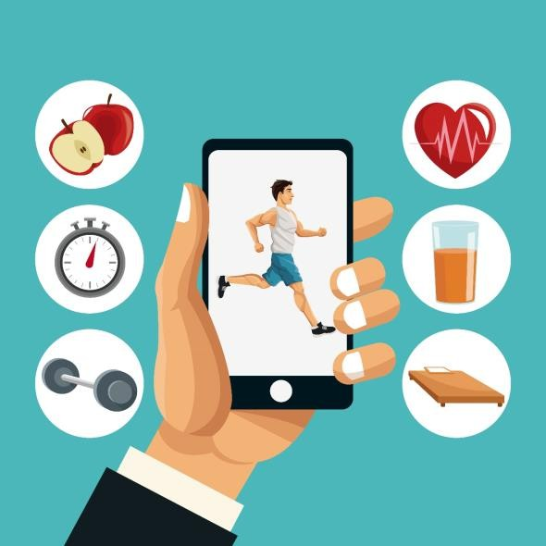
Definitie van gezondheidsapps
Gezondheidsapps zijn digitale toepassingen voor mobiele apparaten (smartphones, tablets, smartwatches) die gebruikers functies bieden op het gebied van gezondheid en geneeskunde.
Ze kunnen informatie geven over
gezondheidsthema's, zelfmonitoring van bepaalde ziekten mogelijk maken of toegang bieden tot bewegings- en voedingsprogramma's.

Slide 123
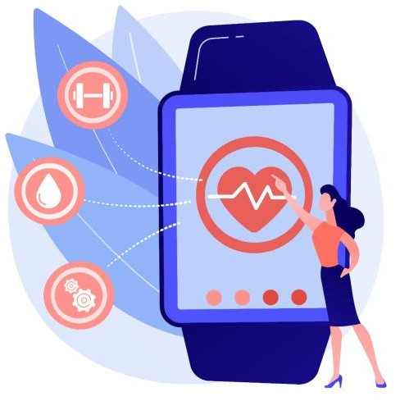
Definitie van gezondheidsapps
Gezondheidsapps zijn beschikbaar in App Stores waar gebruikers ze direct kunnen downloaden
Aanbieders van gezondheidsapps kunnen IT- bedrijven, farmaceutische bedrijven of zorgverzekeraars zijn.
Er zijn geen gestandaardiseerde kwaliteitscriteria voor Health Apps
Sommige zorgverzekeringen dragen de kosten
van specifieke en voorgeschreven Medical Apps (bijv. voor diabetes of tinnitus)

Slide 124
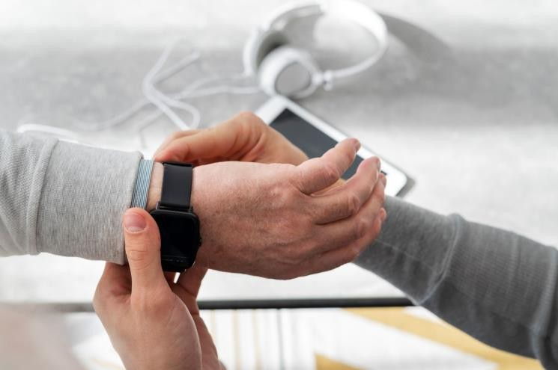
Gezondheidsapps en wearables
Gezondheidsapps kunnen worden gecombineerd
met wearables
Wearables zijn kleine digitale apparaten die op het lichaam gedragen kunnen worden, zoals
horloges, armbanden, zelfklevende verbanden of kleding.
In deze items worden sensoren geplaatst die geprogrammeerd zijn om gegevens te verzamelen over zaken als hartritme, hartslag, bloeddruk, ademhaling, bewegingen,
lichaamstemperatuur, enz.

Slide 125
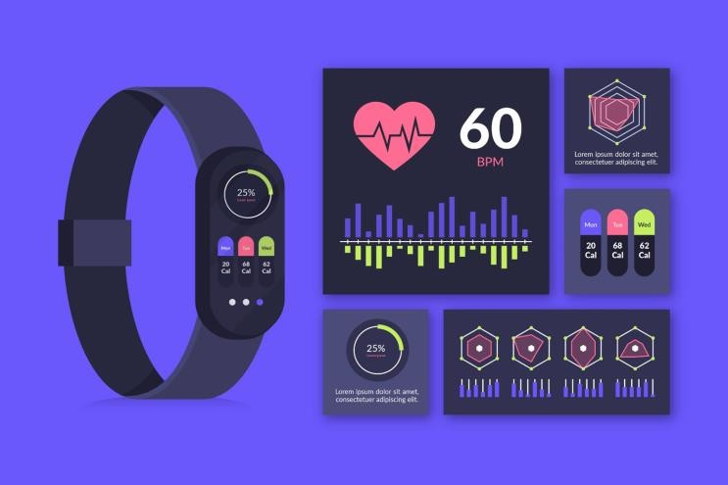
Gezondheidsapps en wearables
Voorbeelden zijn activity trackers of slimme horloges
In sommige gevallen kan de gemeten informatie in realtime naar het medische team worden gestuurd
Als er iets mis lijkt te zijn, kunnen artsen snel uitzoeken wat ze moeten doen en snelle beslissingen nemen.

Slide 126
Gezondheidsapps en persoonlijke gegevens
De functie van gezondheidsapps is gebaseerd op het verzamelen en verwerken - mogelijk ook delen - van persoonlijke gegevens.
Persoonlijke gezondheidsinformatie is zeer gevoelig
Om de gegevens van gebruikers te beschermen zijn
robuuste privacymaatregelen nodig

Slide 127
Gezondheidsapps en privacy
Privacy
Onvoldoende gegevensbescherming
Datalekken
Gegevens delen zonder toestemming van de gebruiker
Veiligheid van gegevens
Toestemming en controle
van de gebruiker
Transparant privacybeleid
Geïnformeerde
besluitvorming

Slide 128
Wat zijn de verschillende
Soorten gezondheidsapps
categorieën van
1
gezondheidsapps?

Slide 129
Apps voor gezondheidsbeheer
Mensen helpen hun eigen gezondheidstoestand te controleren en bij te houden, zoals hartaandoeningen, diabetes, chronische ziekten, geestelijke gezondheid, enz.
Betrokken parameters zijn bijvoorbeeld bloeddruk, glycemie/bloedglucose, hoofdpijn, slaappatronen, fysieke activiteit, enz.

Slide 130
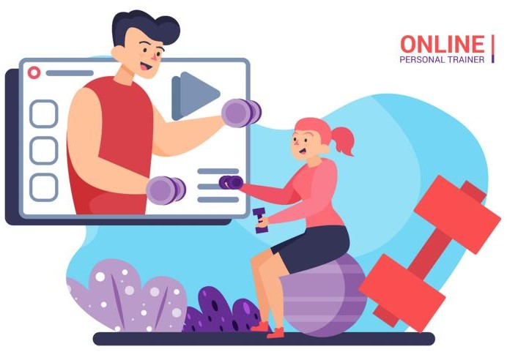
Levensstijl-apps
Gebruikers helpen gezondere keuzes te maken in hun dagelijks leven met betrekking tot fitness of voeding
Sommige bieden een digitale trainer die
feedback geeft en de gebruikers motiveert
Voorbeelden zijn fitnesstrackers,
dieetbegeleiding, calorieën bijhouden

Slide 131
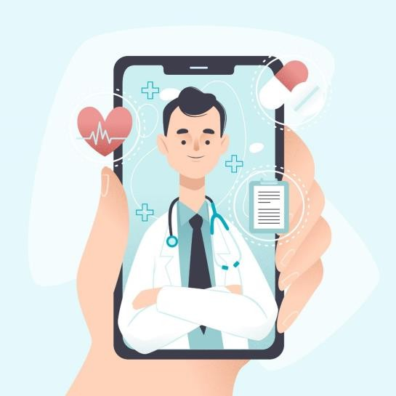
Toepassingen voor telegeneeskunde
Zorg op afstand bieden door cliënten in contact te
brengen met medische professionals
Artsen helpen bij het monitoren van bepaalde parameters, zoals apps voor diabetici die automatisch glucosewaarden naar de arts sturen
Telegeneeskunde-apps worden altijd samen met een zorgverlener gebruikt

Slide 132
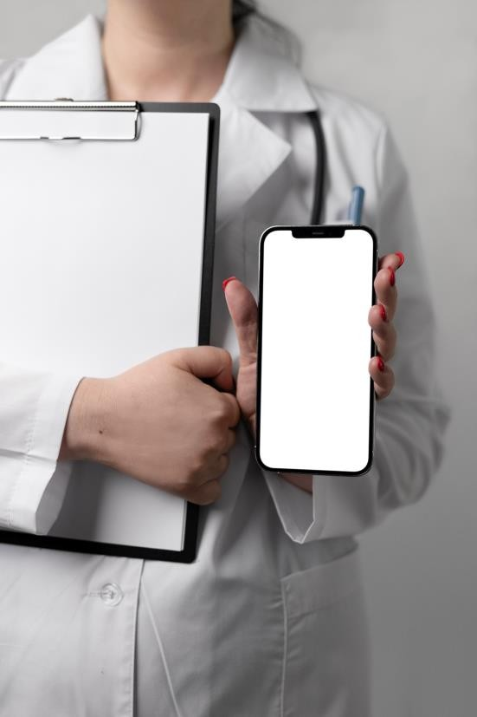
Medische apps
Medische apps worden gebruikt om een diagnose te stellen en/of een ziekte te behandelen en worden gebruikt voor medische of klinische doeleinden.
Ze moeten zijn goedgekeurd als medische hulpmiddelen en voldoen aan bepaalde kwaliteits- en veiligheidsnormen
In de EU vallen medische apps onder de Verordening
betreffende medische hulpmiddelen (MDR).

Slide 133
Voordelen van gezondheidsapps
Welke voordelen bieden gezondheidsapps aan ouderen o¹ m hun gezondheid en welzijn te verbeteren?

Slide 134
Voordelen van gezondheidsapps
Eric Topol, een Amerikaanse arts zei ooit:
Ik schrijf mijn
patiënten geen medicijnen voor, ik schrijf Apps voor.
Wat zijn dan de voordelen van Health Apps? Bewegen

Slide 135
Voordelen van gezondheidsapps
Zelfzorg ondersteunen: Cliënten in staat stellen een actieve rol te spelen in het beheren van hun eigen gezondheid en het begrijpen van hun aandoening.
De behandeling en preventie van chronische ziekten verbeteren: Patiënten helpen zich aan behandelplannen te houden, hun toestand te controleren en complicaties te voorkomen.

Slide 136
Voordelen van gezondheidsapps
De levering van gezondheidszorg verbeteren: Vergemakkelijken van gegevensverzameling en gegevenskwaliteit.
De werkdruk in de zorg verminderen: Kan de druk op zorgmedewerkers verminderen en de behoefte aan zorgdiensten verminderen.

Slide 137
Ethische en regelgevende overwegingen
Gezondheidsapps kunnen gegevens van gebruikers verzamelen en mogelijk delen. Dit maakt het beheer en de bescherming van gegevens tot een belangrijke ethische overweging, waarvoor regelgevende normen moeten worden nageleefd.
Omdat er geen wettelijke term is voor Health Apps, is het belangrijk om weloverwogen keuzes te maken bij het aanbevelen van een App.

Slide 138
Tips voor een veilig gebruik van gezondheidsapps
Controleer de bron en
geloofwaardigheid van de app
Lees de algemene voorwaarden
en het privacybeleid
Kies de app die het beste bij je behoeften en voorkeuren past
Beschouw de app als een aanvulling op professionele zorg
De app regelmatig herzien en
bijwerken

Slide 139
Voorbeelden van gezondheidsapps
Gezondheidsapps voor verschillende doeleinden
1
Belangrijkste functies van de app

Slide 140
Fitnessapps/ Digitale coaches
Naam: Stappentracker - Stappenteller
Doelgroep: Mensen die hun lichaamsbeweging willen
bijhouden, met name hun dagelijkse aantal stappen.
Voordelen: Lichaamsbeweging bevorderen, bewustwording van dagelijkse bewegingspatronen vergroten
Gegevensbescherming: Geen gegevens gedeeld met
externe bedrijven, Gegevens worden versleuteld tijdens verzending
Kosten: Gratis/In-App Aankoop
Talen: Engels, andere?
Afbeelding Bron: Google Play Store - Stappentracker-Pedometer

Slide 141
Drink Herinnering
Naam: WaterMinder Water Tracker
Doelgroep: Mensen die hun
drinkgewoonten willen verbeteren
Voordelen: Slimme herinneringen gedurende de dag
Gegevensbescherming: Niet-kritieke
Kosten: Gratis/In-App Aankoop
Talen: Engels, Duits, Frans, Italiaans, Nederlands, ...
Bron: waterminder.com

Slide 142
Dagboek bloedsuikerspiegel
Naam: DiabetesConnect
Doelgroep: Mensen met diabetes type I en II
Voordelen: Documentatie van diabetesgegevens (bloedsuiker, maaltijden, insuline, medicatie, enz.), analyse van gegevens, exporteren van waarden via pdf- documenten.
Kosten: Gratis/In-App Aankoop
Talen: Engels, Duits, Frans
Ontwikkelaar: SquareMed Software
Afbeelding Bron: App Store Diabetes Connect

Slide 143
Geheugen en aandacht
Naam: Lumosity Hersentraining
Doelgroep: Voor mensen die hun geheugen en aandacht willen trainen met verschillende spelletjes
Voordeel: Lumosity is een cognitief trainingsprogramma dat gebruikers op een interactieve manier hun hersenen, geheugen,
snelheid, flexibiliteit en probleemoplossing laat trainen. Platformen: Android, iPhone, Apple Watch, iPad
Kosten: Gratis
Talen: Engels, Duits, Frans, Spaans, Portugees
Afbeelding Bron: App Store: Lumosity Hersentraining

Slide 144
Vergrootglas App
Naam: Vergrootglas
Doelgroep: Voor mensen die moeite hebben
met het lezen van kleine tekst
Voordelen: De app helpt om kleine tekst gemakkelijk te lezen, bijv. kleine lettertjes op medicijnflesjes enz.
Kosten: Gratis/In-App Aankoop
Platformen: Apple
Gegevensbescherming: Niet-kritieke
Talen: Engels
Afbeeldingsbron: Google Play Store: Vergrootglas

Slide 145
Apps voor ondersteuning bij geestelijke gezondheid
Naam: Daylio Dagboek & Gewoonten
Doelgroep: Voor mensen die hun zelfzorg willen verbeteren door hun stemming en geluk bij te houden zonder woorden op te schrijven
Voordelen: Gebruikers kunnen hun stemmingen en activiteiten die ze
gedurende de dag hebben gedaan selecteren met behulp van
verschillende pictogrammen. Ze kunnen gedragspatronen opmerken en statistieken uit hun logboeken bekijken.
Kosten: Gratis/In-App Aankoop
Gegevensbescherming: Niet-kritieke
Talen: 28 talen
Bron: Daylio.net

Slide 146
Apps voor ondersteuning bij geestelijke gezondheid
Naam: Wysa: Angst, therapie chatbot
Doelgroep: Voor mensen die hun mentale en emotionele gezondheid willen verbeteren door middel van mindfulness, meditatie en mood tracking
Voordelen: Wysa is een chatbot die helpt omgaan met angst
en stress met kalmerende meditaties, mindfulness-audio's, vriendelijke chats en verschillende trackingfuncties
Kosten: Gratis/In-App Aankoop
Gegevensbescherming: Niet-kritieke
Talen: Engels
Afbeeldingsbron: App Sore- Wysa Mental Health Support

Slide 147
Gecertificeerde medische app
Naam: Ada - Symptoom Checker
Doelgroep: Mensen die vragen hebben over hun eigen gezondheid of
de gezondheid van anderen
Voordelen: Ada is ontwikkeld door artsen en wetenschappers en
helpt patiënten hun medische symptomen te beoordelen op een
gecentraliseerd platform. De software vraagt gebruikers om meerdere geautomatiseerde vragen te beantwoorden en toetst deze aan een ingebouwd medisch woordenboek van aandoeningen en condities.
Kosten: Gratis
Gegevensbescherming: Niet-kritieke
Talen: Engels, Duits, ...
Afbeeldingsbron: Google Play Store Ada-check je gezondheid

Slide 148
Casestudy
Maria is een 72-jarige vrouw bij wie enkele jaren
geleden diabetes type 2 werd vastgesteld.
Om haar aandoening onder controle te houden, moet ze consequent haar bloedsuikerspiegel, medicatietrouw, voedingskeuzes en lichaamsbeweging controleren. Ze heeft moeite om alle relevante informatie bij te houden, wat leidt tot een inconsistent beheer van haar diabetes.

Slide 149
Casestudy
Haar arts raadde haar aan om een dagboekapp te gebruiken die is ontworpen voor diabetesbeheer.
Mogelijke functies van de App
Bloedsuiker bijhouden
Medicatielogboek
Tijdschrift voor voeding en dieet
Bijhouden van fysieke activiteit

Slide 150
Casestudy
Voordel en
Maria en het zorgteam hebben een holistisch
overzicht van het diabetesbeheer
Patronen kunnen worden geïdentificeerd
De app motiveert Maria om zich aan haar
voorgeschreven behandelplan te houden

Slide 151
Casestudy
Jouw rol
Hoe denk je dat deze app Maria kan helpen?
Welke digitale vaardigheden heb je nodig om
haar te helpen de App te gebruiken?

Slide 152
Samenvatting
Health-apps zijn mobiele toepassingen die zijn ontworpen om mensen te helpen hun gezondheid te beheren met behulp van smartphones of tablets. Deze toepassingen stellen zorgafhankelijke mensen in staat om hun welzijn in eigen hand te nemen, bieden hulp bij zelfzorg en verbeteren de behandeling en preventie van chronische ziekten. In de afgelopen jaren zijn er wereldwijd veel mHealth-apps ontwikkeld op allerlei gebieden, zoals levensstijl, gezondheidsmanagement, telegeneeskunde en medische hulp. In de context van de zorg moeten mHealth Apps worden beschouwd als een aanvulling op professionele zorg.

Slide 153
Zelfreflectie-oefening
Tijd voor Zelfreflectie

Slide 154
Zelfreflectie-oefening
Vervolgens zul je vragen zien die betrekking hebben op de inhoud van deze unit.
Denk na over de vragen en beantwoord ze schriftelijk in je (digitale) dagboek!

Slide 155
Zelfreflectie-oefening
Denk je dat bepaalde apps die je klanten gebruiken je werk makkelijker of efficiënter zouden kunnen maken? Leg uit waarom niet?
Gebruik je soortgelijke Apps voor jezelf, bijvoorbeeld een
fitnesstracker of een stappenteller? Waarom gebruikt u deze Apps? Wat zijn voor u de voordelen van het gebruik van deze Apps?
1

Slide 156
Gefeliciteerd, je hebt Unit 4 van Module 2 afgerond.
Goed gedaan!

Slide 157
Lijst met referenties
Daley Sam (2022): Definitie van draagbare technologie. Ingebouwd. https://builtin.com/wearables
Interdisciplinair literatuuroverzicht; https://www.ncbi.nlm.nih.gov/pmc/articles/PMC9664324/
Johnsson, Natali et al (2023): Delineating and clarifying the concept of self-care monitoring: a concept analysis, in: International Journal of Qualitative.
https://www.ncbi.nlm.nih.gov/pmc/articles/PMC10392281/
Maaß, Laura et al. (2022): De definities van gezondheidsapps en medische apps vanuit het perspectief van volksgezondheid en recht: Kwalitatieve analyse van een
Met wearables en gezondheidsapps naar een gesünderen leven (2022). AT&S. https://ats.net/a-healthier-life-with-wearables-and-health-apps/
Wearables en gezondheidstoepassingen: Chancen und Risiken (2020). Verbraucherportail Baden-Württemberg. https://www.verbraucherportal- bw.de/,Lde/Startseite/Verbraucherschutz/Wearables+und+Gesundheits-Apps_+Chancen+und+Risiken

Slide 158
Deze leereenheid is ontwikkeld als onderdeel van het Erasmus+ KA2 project DiMiCare en wordt gefinancierd met steun van de Europese Commissie. Het werk is bedoeld voor educatieve doeleinden en valt onder de Creative Commons Naamsvermelding-NietCommercieel-GelijkDelen 4.0 Internationale Licentie @ Het DiMiCare Consortium (met uitzondering van de screenshots en inhoud waarnaar wordt verwezen).
Gefinancierd door de Europese Unie. De geuite standpunten en meningen zijn echter alleen die van de auteur(s) en komen niet noodzakelijkerwijs overeen met die van de Europese Unie of het Europees Uitvoerend Agentschap onderwijs en cultuur (EACEA). Noch de Europese Unie, noch het EACEA kunnen hiervoor verantwoordelijk worden gesteld.

